Slide 1
De doorstroom mbo-hbo van tegenwoordig
Erik Borghuis, Deltion
Christiaan Boudri, HAN
NVvW jaarvergadering
4 november 2023

Slide 2
Wat doen wij? Aansluiting mbo-hbo Keuzedeel K0205 2014-2022 Ervaringen op Deltion Vernieuwde keuzedelen sept. 2022 - …
Presentatie

Slide 3
Senior Leraar Wiskunde – Rekenen Lid Regiegroep Rekenen Lid werkgroep MBO-HBO NVvW Lid Vaststellingscommissie Coöperatie MBO Examens

Slide 4
Docent Werktuigbouwkunde Onderzoeker Balanced Energy Systems Vz. werkgroep MBO-HBO NVvW Ex-lid werkgroep Keuzedelen Wiskunde RxH Lid advieskring Vakvernieuwing Wiskunde

Slide 5
En wie zijn jullie?

Slide 6
Aansluiting MBO-HBO 1999: keerpunt 1
Invoering competentiegericht onderwijs (MBO en HBO)
Invoering Tweede Fase (VO)
Invoering GR (VO en MBO)
Invoering Computeralgebra (HBO)
Ideaal van ’vernieuwde wiskunde’: verschuiving in accent van basisvaardigheden naar methodische competenties als analytisch en kritisch denkvermogen.

Slide 7
Kwalificatiestructuur mbo
Jaar 1: wiskunde verplicht, 3 lesuren
(1 lesuur = 50 minuten)
Jaar 2: wiskunde verplicht, 3 lesuren
Jaar 3: stage
Jaar 4: wiskunde keuzevak, 3 lesuren
alleen verplicht voor doorstromers
Totaal: 3 x 40 x 3 x 5/6 = 300 klokuren wiskunde

Slide 8
2004: keerpunt 2
Basisvaardigheden havo vormen toenemende zorg
Vanaf 2004 vervallen toelatingseisen MBO-4
Wiskunde in HBO onder druk (CGO)
Startpunt acties gericht op havo;
Commissie cTWO (2004)
“Vergissing”: met WiA toelaatbaar vanaf 2007

Slide 9
Kwalificatiestructuur mbo
Jaar 1: wiskunde verplicht, 3 lesuren
(1 lesuur = 50 minuten)
Jaar 2: wiskunde verplicht, 3 lesuren
Jaar 3: stage
Jaar 4: wiskunde keuzevak, 3 lesuren
alleen verplicht voor doorstromers
Totaal: 3 x 40 x 3 x 5/6 = 300 klokuren wiskunde
Jaar 1: wiskunde naar inzicht ROC
Jaar 2: wiskunde/rekenen naar inzicht ROC
Jaar 3: stage
Jaar 4: meestal geen wiskunde
Soms doorstroomcursussen
in samenwerking mbo en hbo.
Afhankelijk van ROC:
reductie wiskunde in onderbouw
Eliminatie wiskunde in bovenbouw

Slide 10
5-jaarsrendementen HBO-techniek
68,3%
59.0%
o
o
51,4%
48.4%
50,2%
o
o
o
42,2%
o
$$Δ_{rel} 2007−2015 = − 18.0\%$$
$$−26,5\%$$
$$− 17,9\%$$
GEMETEN IN UITSTROOMJAAR 200…

Slide 11
5-jaarsrendementen
Mogelijke verklaringen:
Grotere instroom / lagere toelatingseisen
Verslechtering aansluiting MBO-HBO en Havo-HBO.
Misfit tussen verwachtingen en werkelijkheid
bron: [1]

Slide 12
2010: Kennisbasis HBO Techniek en Economie
Conferentie 2010: aansluiting en doorstroom mbo-hbo
Kennisbasis instroom wiskunde opgezet vanuit hbo-sectoren/domeinen
Respons vanuit hbo, mbo en ocw
2011-2013: hbo: ondersteuning kennisbasis
2012-2015: mbo en ocw: implementatie in herziening kwalificatiestructuur mbo: keuzedelen voorbereiding hbo

Slide 13
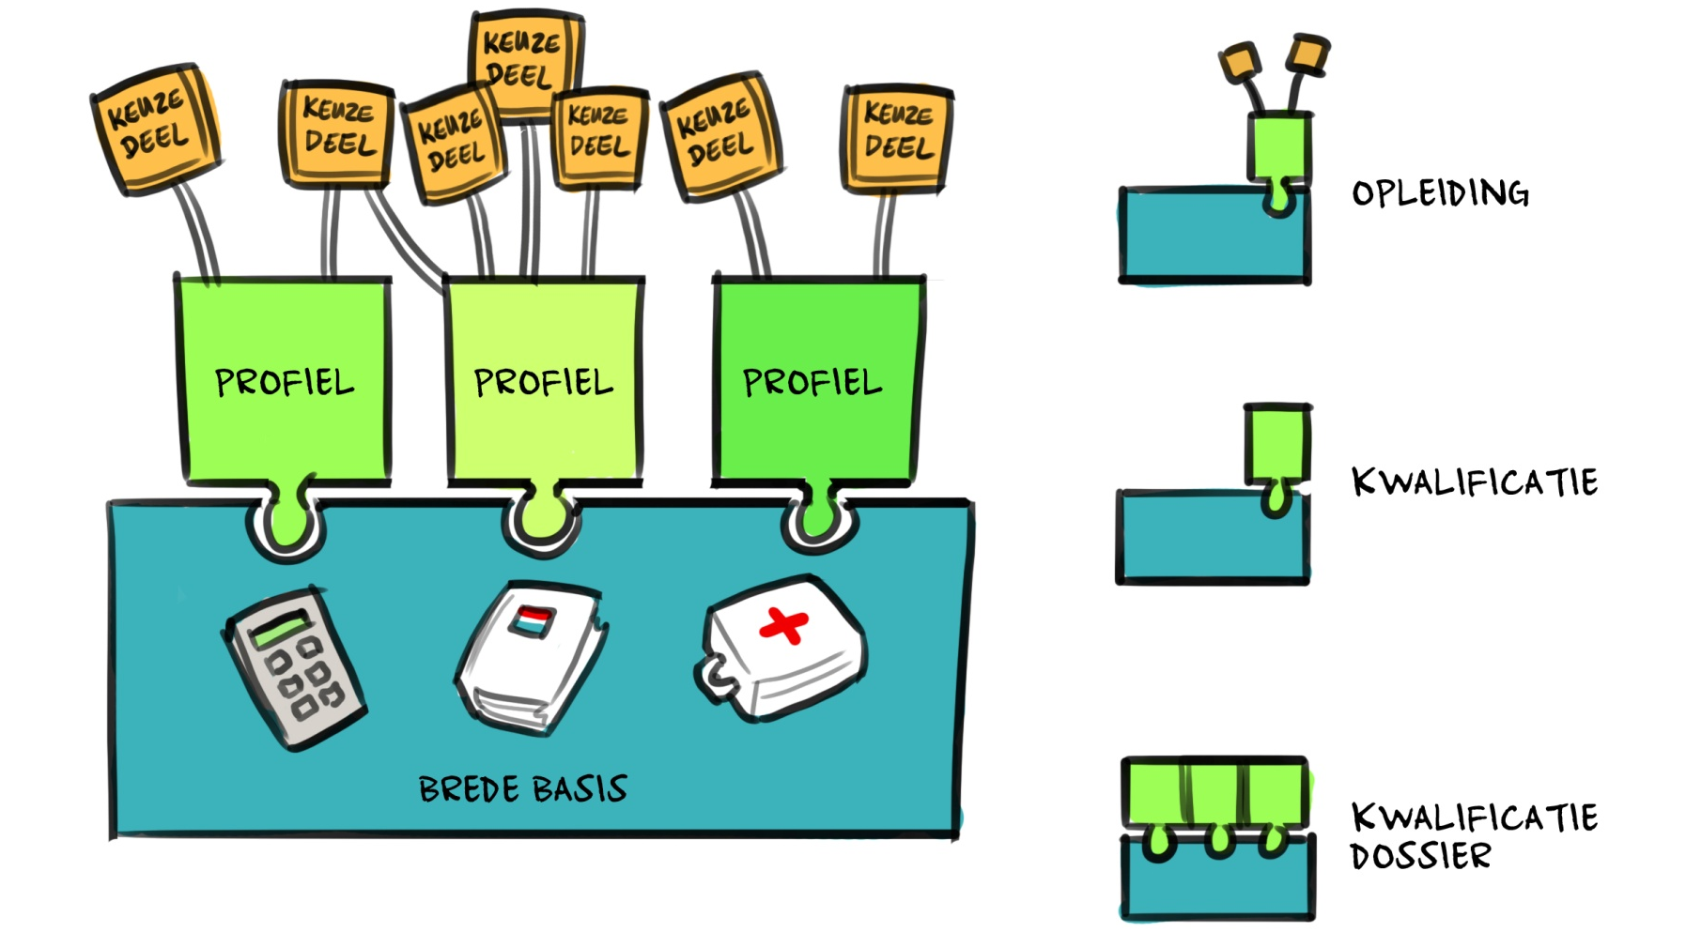
2016 keerpunt 3
Herziening kwalificatiestructuur mbo
Niveau 4, 3 jarige opleiding: 720 klokuren
Niveau 4, 4jarige opleiding: 960 klokuren
https://www.s-bb.nl/onderwijs/kwalificeren-en-examineren/keuzedelen

Slide 14
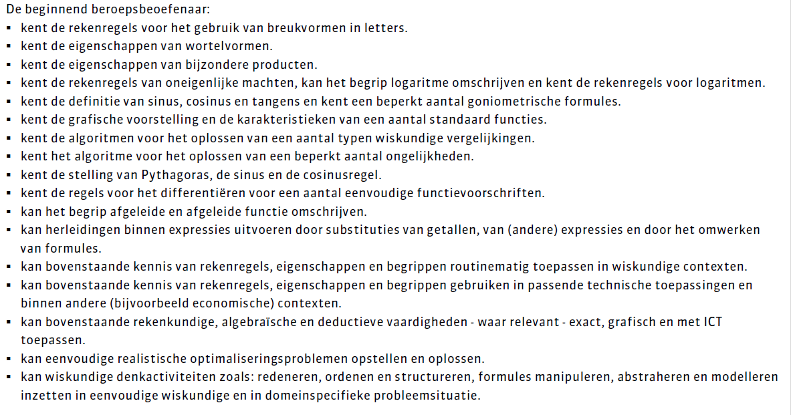
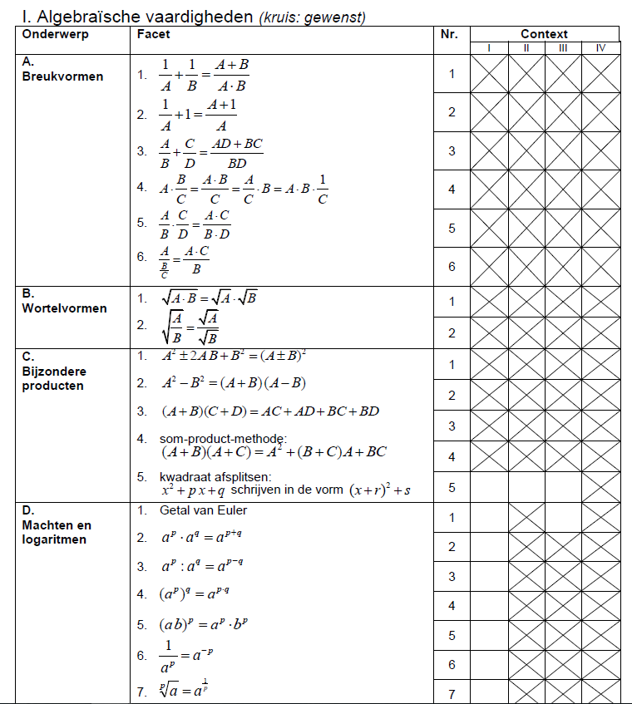
Keuzedeel Voorbereiding HBO Wiskunde voor de Techniek
K0205. vakkennis en vaardigheden
Kruisjeslijst
4 Contexten
I: ICT
II: Built Environment
III: Applied Science
IV: Engineering
http://kwalificaties.s-bb.nl/Details/Index/3208?type=Dossier

Slide 15
Deltion in cijfers studenten 16.860 BOL 11.914 BBL 5.546 opleidingen 225 medewerkers 1821 verdeling 1.007 vrouwen 814 mannen

Slide 16
Team Bouw Infra BOL4 / BBL4 Middenkader fuctionaris Bouw Middenkader functionaris Infra Beroepen Technisch tekenaar Calculator Werkvoorbereider Assistent uitvoerder Landmeter Toezichthouder gemeente

Slide 17
Subtitel
Zaterdag 4 november 2023
De doorstroom mbo-hbo van tegenwoordig

Slide 19
Descriptoren - Kerndoelen Reken-en wiskunde onderwijs

Slide 20
Reken- en wiskundeonderwijs (vakken)
Bedrijfskunde (kostprijsberekeningen)
Hoeveelheden (oppervlakte , inhoud)
Landmeetkunde (meetkunde, goniometrie)
Sterkteleer (mechanica, vectoren)
Constructieleer (mechanica, vectoren)
Technisch tekenen – Ontwerp – AutoCAD (schaal)

Slide 21
Curriculum Rekenen/ Wiskunde/ KD
 | Leerjaar 1 | Leerjaar 2 | Leerjaar 3 | Leerjaar 4
 | 2 uren wiskunde | 2 uur wiskunde | stage | stage
 | 2 uren wiskunde |  | stage | stage
 | 2 uren wiskunde 1 uur rekenen | stage | 2 uur keuzedeel breed of specifiek 1 uur rekenen | stage
 | stage | 1 uur rekenen 2 uur keuzedeel breed of specifiek | 2 uur keuzedeel breed of specifiek | stage

Slide 22
Methode Wiskunde Math4All Wiskunde Keuzedelen Rekenen Studyflow

Slide 23
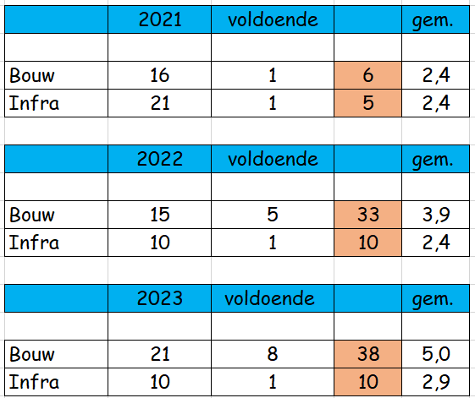
Resultaten Keuzedeel HBO Wiskunde K0205

Slide 24
2020: Evaluatie K0205
Conclusies:
Examinering niet transparant en daardoor niet vergelijkbaar
Vaak te weinig lestijd beschikbaar gesteld
Basiswiskunde op ROC schiet vaak te kort $→$geen goede aansluiting op de keuzedelen.

Slide 25
2022: Keerpunt 4?
- Opsplitsing keuzedelen wiskunde
- 2 keuzedelen van elk 240 uur.
Erkenning dat voor de keuzedelen minder BOT beschikbaar is
Erkenning van onhaalbaarheid van $1$ keuzedeel met 4 contexten: voor sommige studenten is een minder vergaand niveau voldoende.
Verwachte effect van zak-slaagregeling
- Keuzedeel Basis en Keuzedeel Specifiek ontwikkeld in juni 2021 – sept. 2022
- Eerste ervaringen: meer flexibiliteit: Bouwkunde eist alleen deel Breed

Slide 26
Wijziging Curriculum 2023-2024 Invoeren nieuwe keuzedelen K 1348 breed K1349 specifiek Instaptoets afnemen Keuze maken keuzedeel Parallel aanbieden (niveauverschil ex HAVO studenten en voormalig VMBO studenten)

Slide 27
Bedankt
Erik Borghuis
eborghuis@deltion.nl
Christiaan Boudri
christiaan.boudri@han.nl

Slide 28
Bronnen
[1]: R. van Asselt, Analyse en mogelijke verklaringen van de dalingen van de studiesuccessen van mbo'ers en havo'ers na 5 jaar voltijd hbo-studie, van de uitstroom in 2008 tot de uitstroom in 2014. Update van een eerdere versie (die liep tot de uitstroom in 2014). Analyse en verklaringen op persoonlijke titel, mede op verzoek van de Vereniging Hogescholen. Augustus 2016. Te downloaden van https://www.nvvw.nl/17272/publicaties-hbo
[2]: MBO-Keuzedeel Voorbereiding HBO Wiskunde voor de Techniek. Kenteq, afd. Kwalificatiestructuur. Januari 2014. Te downloaden van: https://www.nvvw.nl/17184/publicaties-mbo-hbo
[3]: Bijlage bij MBO-keuzedeel Voorbereiding HBO Wiskunde voor de techniek. (K0205) LWHW. 2013. Te downloaden van:: https://www.nvvw.nl/17184/publicaties-mbo-hbo
[4]: Basisdeel Wiskunde voor het technisch mbo niveau 4. Michel van Glabbeek. Mei 2016. Te downloaden van: https://www.nvvw.nl/17184/publicaties-mbo-hbo
[5]: Eindrapportage van de Werkgroep Voorbereiding HBO-Wiskunde voor doorstromen van studenten van MBO-opleidingen Techniek naar HBO-opleidingen Techniek. Werkgroep RxH. Maart 2017. Te downloaden van: https://www.nvvw.nl/17184/publicaties-mbo-hbo
[6]: MBO-Voorbereiding hbo wiskunde voor de techniek-I-Breed (K1348). SBB in samenwerking met Hogescholen HAN en Avans, Graafschap College, ROC Nijmegen, ROC Rivor, Technova College, Rijn IJssel, De Leijgraaf, Curio en Scalda. Juli 2022. Te downloaden van: kwalificatie-mijn.s-bb.nl/keuzedeel
[7]: MBO-Voorbereiding hbo wiskunde voor de techniek-II-Specifiek (K1349). SBB in samenwerking met Hogescholen HAN en Avans, Graafschap College, ROC Nijmegen, ROC Rivor, Technova College, Rijn IJssel, De Leijgraaf, Curio en Scalda. Juli 2022. Te downloaden van: kwalificatie-mijn.s-bb.nl/keuzedeel
[8]: Servicedocument bij keuzedelen K1348 en K1349 (kruisjeslijst): https://kwalificatie-mijn.s-bb.nl/Lijsten/Groep/13 onder Herziening keuzedelen.

